Slide 1

Муниципальное автономное общеобразовательное учреждение
Нижнетуринского городского округа
«Средняя общеобразовательная школа № 1
имени Е.В. Панкратьева»
«Чистая планета»
в рамках участия во II Всероссийском педагогическом конкурсе «Экология дело каждого»
Подготовили презентацию учителя начальных классов:
Ирина Викторовна Мичурина,
Ксения Андреевна Мичурина
Нижняя Тура
2022

Slide 2
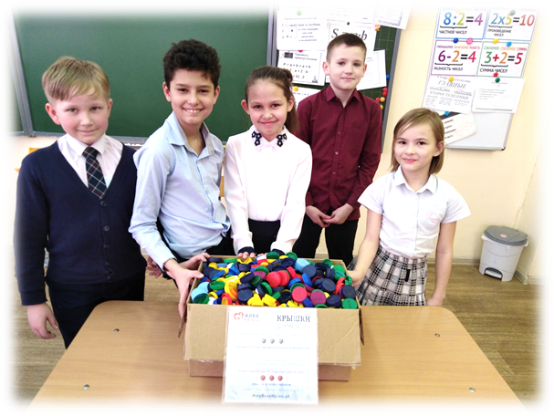
Актуальность. "Мусорная" проблема одна из наиболее актуальных для России. В процессе развития человеческой цивилизации количество твердых бытовых отходов неуклонно возрастает и является серьезным источником загрязнения и экологической угрозой. Человек не может жить, не оставляя после себя твердые бытовые отходы.
Ежедневно в населённых пунктах образуется огромное количество бытовых отходов. Неорганизованные свалки различных отходов – это прямая экологическая опасность. ТБО распространяют неприятный запах и являются средой для размножения болезнетворных бактерий, насекомых и грызунов – переносчиков инфекционных заболеваний.

Slide 3
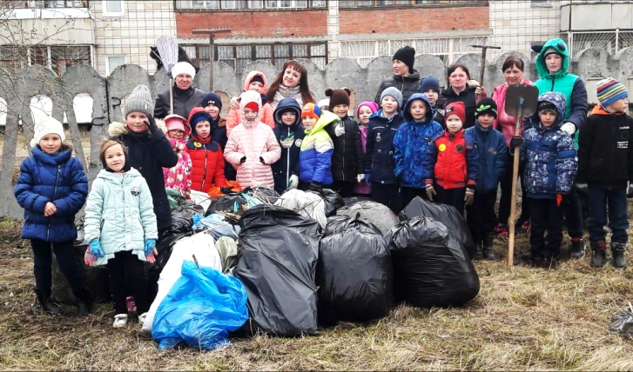
«Экология человека и культура природопользования»
Цель:
Создание благоприятных условий для развития экологического мышление детей на основе представлений об обращении с твёрдыми коммунальными отходами.
Задачи:
Развивать познавательную активность детей в процессе формирования целостного представления детей об ТКО;
Обогащать запас знаний об особенностях утилизации ТКО;
Способствовать формированию ответственного отношения к окружающему миру.
Акция «Чистый двор»

Slide 4
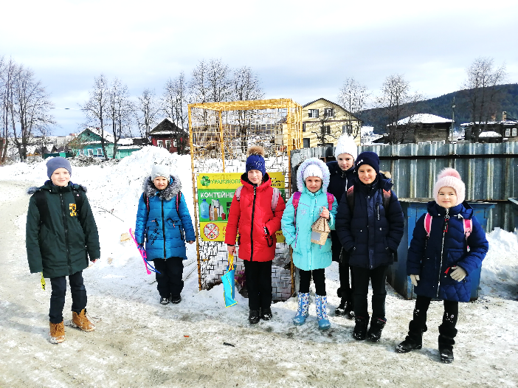
Выявлена проблема.
В районе жилых домов долгое время существует свалка бытового мусора. По мнению жителей домов, она должна быть ликвидирована, так как отходы пищи со свалки привлекают ворон, голубей, грызунов и других разносчиков инфекции, а также бродячих собак и кошек.
Экскурсия к городским площадкам
с контейнерами ТБО
Ознакомившись с проблемой, ребята выдвинули гипотезу. Если сортировать ТБО, своевременно вывозить на переработку, то не будут образовываться свалки в районе жилых домов.

Slide 5
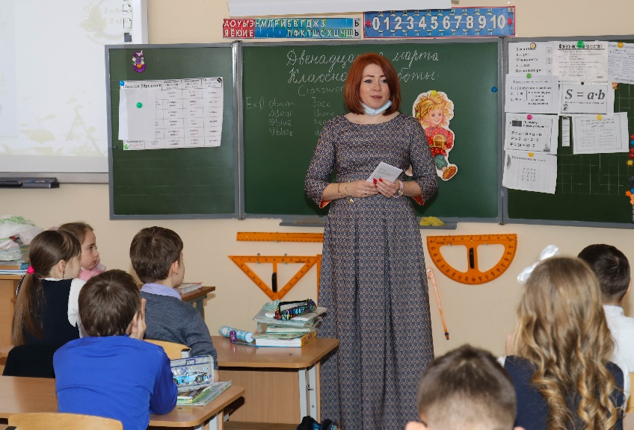
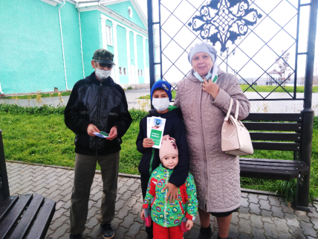
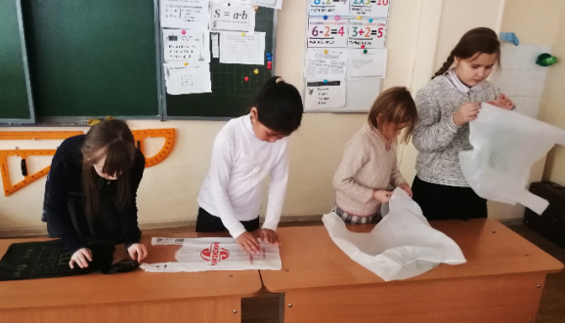
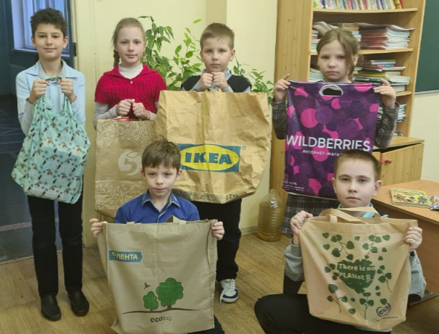
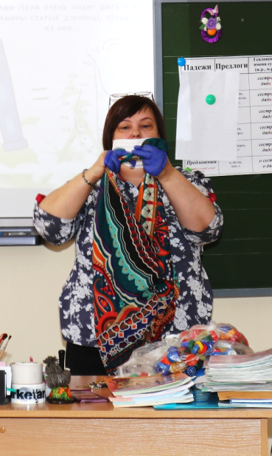






Экологический час
«Мир вокруг нас»
МК по фурошики
и компактному складыванию полиэтиленовых пакетов от библиотекаря
М.В. Король
Разработка и распространение буклета
«Береги
те природу!»
Встреча с главным специалистом
по экологии и природопользованию Администрации НТГО
Альтернатива полиэтиленовым пакетам
Фурошики –
техника складывания сумок из платков
Консультация по раздельному сбору мусора от организаторов Экологического движения
«Раздельный сбор – Сургут».
Изучение пособия
«Действуй экологично!»

Slide 6
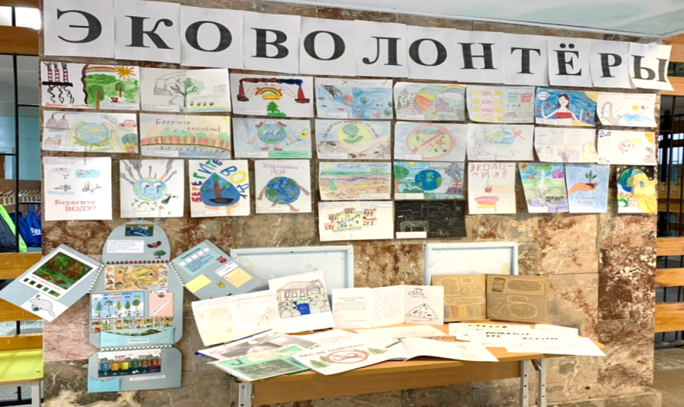
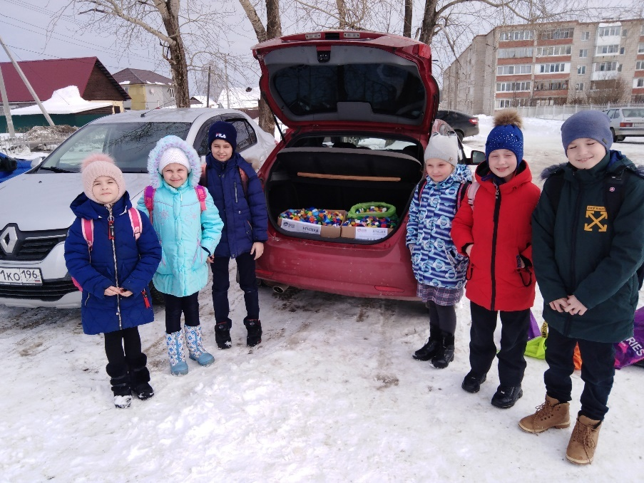
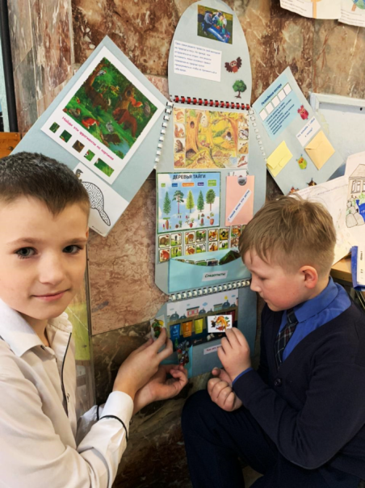
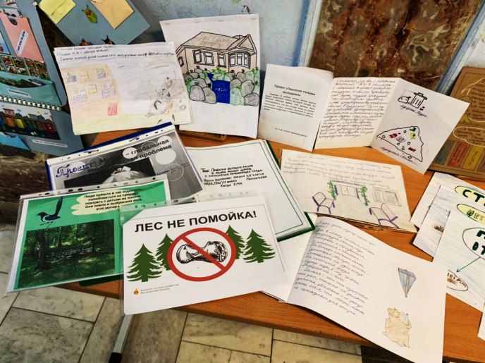
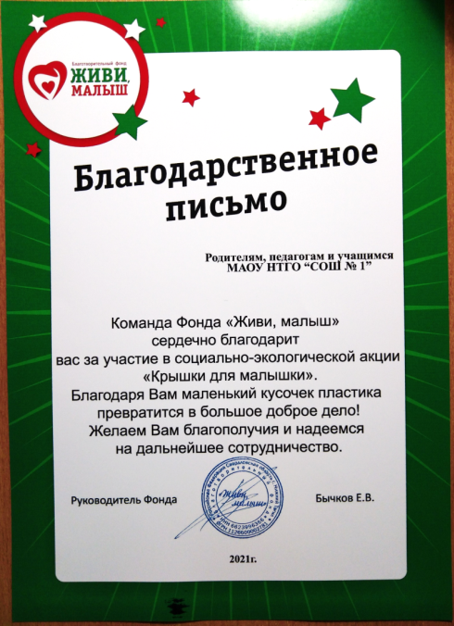
Организация выставки рисунков
«Спасём планету от мусора»
Участие в социально-экологической акции
«Крышки для малышки», организованной благотворительным фондом «Живи, малыш»
Оформление проектов на тему
«Экология человека и культура
природопользования»

Slide 7
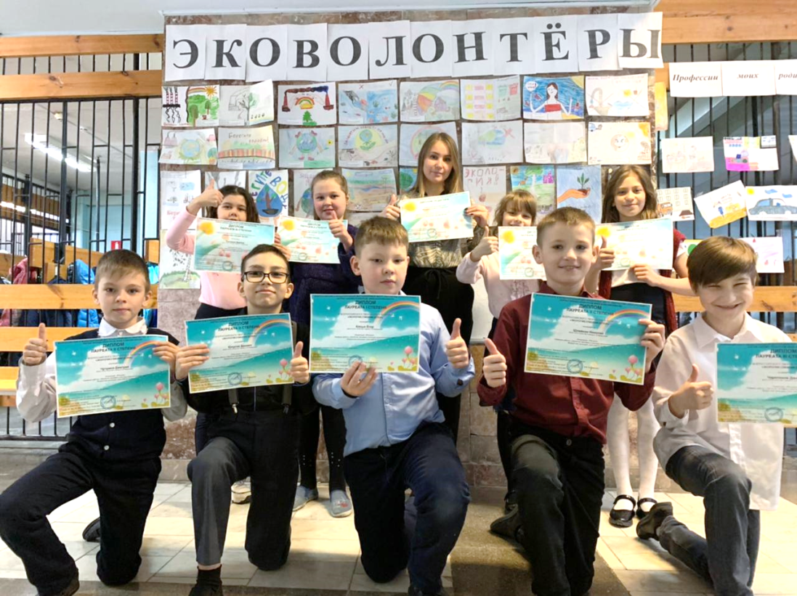

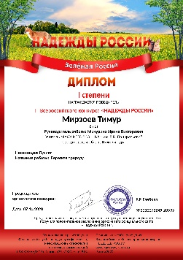
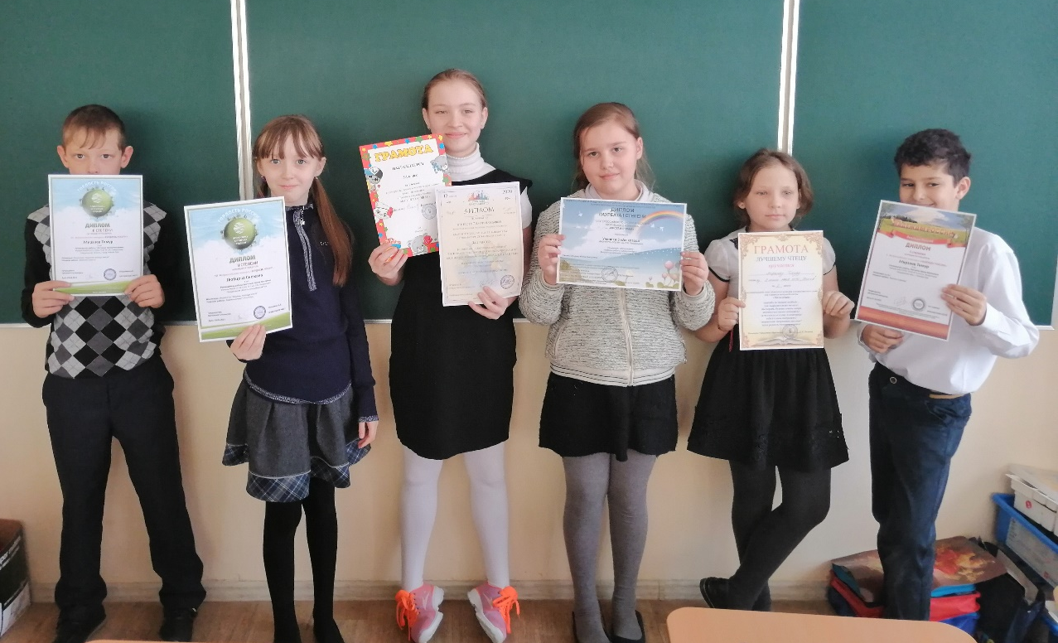

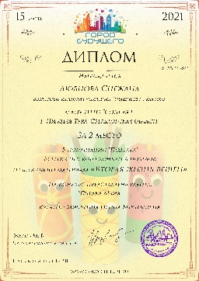
Участие в экологических конкурсах
всероссийского уровня

Slide 8
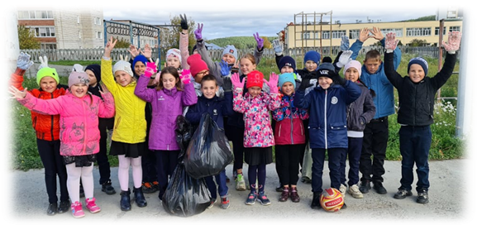
Деятельность по поиску решения проблемы позволила повысить мотивацию детей, вовлечь каждого ребенка в активную работу. В ходе данной работы у обучающихся повысился показатель познавательной активности, сформировалось целостное представление о твёрдых коммунальных отходах, раздельном сборе мусора, утилизации ТКО, что способствовало формированию ответственного отношения к окружающему миру.

